Slide 1
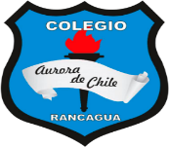
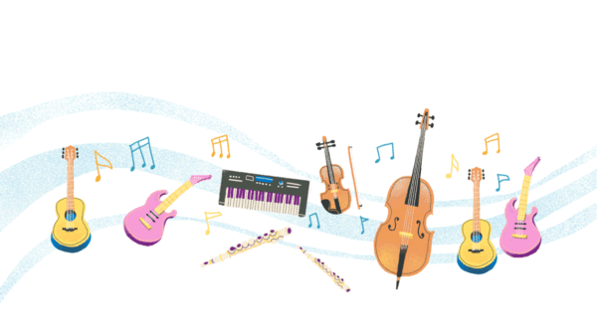
COLEGIO AURORA DE CHILE
CORMUN - RANCAGUA
Video de apoyo:
https://www.youtube.com/watch?v=tipbIfN0w_E
Profesor: Felipe Pérez Parra
Semana 8
ENSEÑANZA CENTRADA EN LA CALIDAD, AMOR Y DISCIPLINA

Slide 2
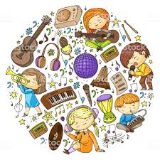
COLEGIO AURORA DE CHILE
CORMUN - RANCAGUA
ENSEÑANZA CENTRADA EN LA CALIDAD, AMOR Y DISCIPLINA

Slide 3
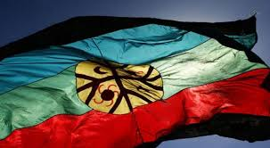
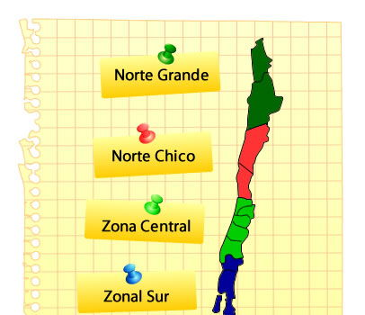
COLEGIO AURORA DE CHILE
CORMUN - RANCAGUA
ENSEÑANZA CENTRADA EN LA CALIDAD, AMOR Y DISCIPLINA

Slide 4
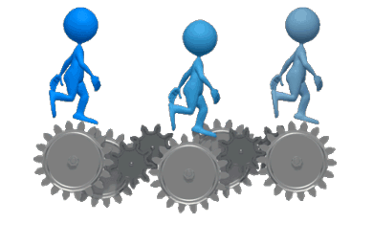
COLEGIO AURORA DE CHILE
CORMUN - RANCAGUA
Objetivo: Conocer por medio de material audiovisual, los instrumentos tradicionales de la zona sur de Chile.
ENSEÑANZA CENTRADA EN LA CALIDAD, AMOR Y DISCIPLINA

Slide 5
COLEGIO AURORA DE CHILE
CORMUN - RANCAGUA
Ruta de aprendizaje
Objetivo
Instrumentos zona sur de Chile
trabajo practico
Evaluemos lo aprendido
Video explicativo
ENSEÑANZA CENTRADA EN LA CALIDAD, AMOR Y DISCIPLINA

Slide 6
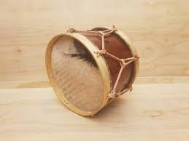
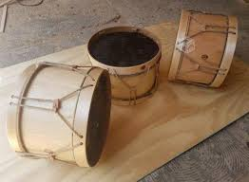
COLEGIO AURORA DE CHILE
CORMUN - RANCAGUA
Una zona representativa del sur de nuestro país es la isla de Chiloé.
Algunos de los instrumentos más utilizados son:
Bombo chilote
Dibuja en tu cuaderno
ENSEÑANZA CENTRADA EN LA CALIDAD, AMOR Y DISCIPLINA

Slide 7
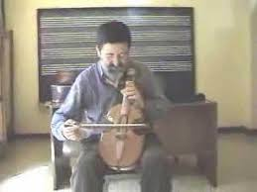
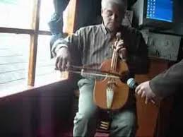
COLEGIO AURORA DE CHILE
CORMUN - RANCAGUA
Rabel: instrumento de cuerda que es la adaptación chilota del violín, construido con maderas autóctonas.
Escribe y dibuja en tu cuaderno
ENSEÑANZA CENTRADA EN LA CALIDAD, AMOR Y DISCIPLINA

Slide 8
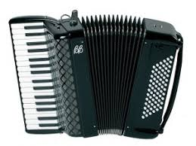
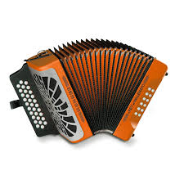
Acordeón de teclas o botones:
Dibuja en tu cuaderno

Slide 9

https://www.youtube.com/watch?v=vWQUmoWGyGo

Slide 10
Música de Chiloé
https://www.youtube.com/watch?v=5FrNE5QBTFs

Slide 11
COLEGIO AURORA DE CHILE
CORMUN - RANCAGUA
Cierre
Envía una foto de tu trabajo al correo:
musicaauroradechile@gmail.com
ENSEÑANZA CENTRADA EN LA CALIDAD, AMOR Y DISCIPLINA

Slide 12

COLEGIO AURORA DE CHILE
CORMUN - RANCAGUA
ENSEÑANZA CENTRADA EN LA CALIDAD, AMOR Y DISCIPLINA

